Slide 1
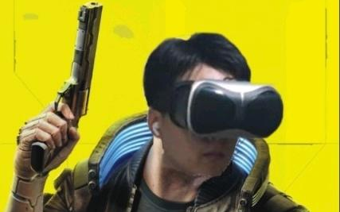
基于microbit的
动作识别
高保真3D建模
沉浸式射击体验
体感交互接口
多人联机元宇宙
复杂战略设计
虚拟现实技术
赞助商：北京陈斌网络有限公司
你将以高达形态出击
You choose the form of Gundam

